Slide 1



PYTHON FÖR MASKININLÄRNING
Debugging, errors och exceptions
2021-09-06
15th of January 2019

Slide 2


DEBUGGING ERRORS OCH EXCEPTIONS

Slide 3
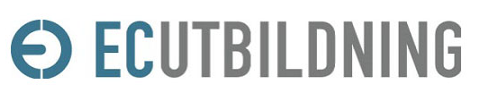

DAGENS AGENDA
Menti
Inlämningsuppgift 2
Errors och exceptions
Stack trace
Debugging

Slide 4
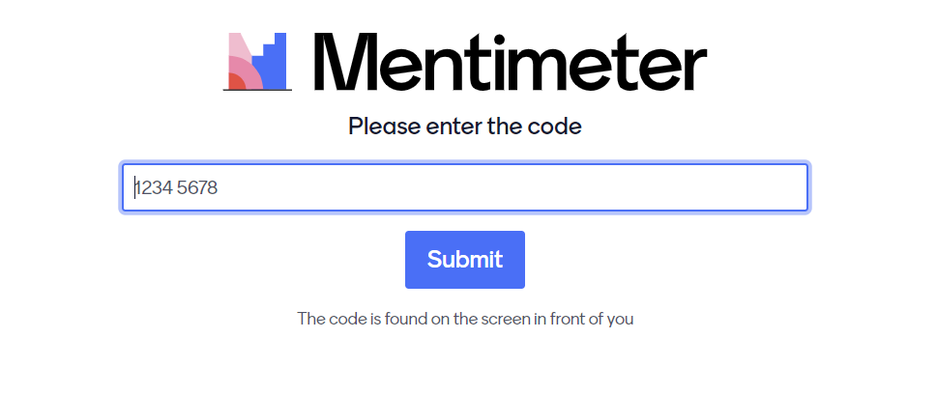
MENTI

Slide 5
INLÄMNINGSUPPGIFT 1
Vi har börjat rätta era uppgifter
Ni bör få feedback innan veckans slut
Om man inte klarat den så får man göra en komplettering

Slide 6
INLÄMNINGSUPPGIFT 2
Mål: Analys av vaccinationsdata
Vad ni ska öva på:
Att skriva en klass
Använda argparse
Pandas
Inlämning senast fredag 17/9 23.59

Slide 7

ERRORS OCH EXCEPTIONS
Syntax error: Syntaxfel som gör att koden inte kan köra för att den inte är skriven rätt
Runtime error: Fel som upptäcks medan kod körs
Semantisk (logiskt) error: Fel i logiken som gör att programmet inte gör rätt. Dessa kan vara svåra att upptäcka eftersom programmet inte avslutas som med de två andra typerna!
Vanliga runtime errors:
NameError: Fel variabelnamn
TypeError: Fel typ på input
ValueError: Rätt typ men fel värde
KeyError: Key finns inte i dictionary
AssertionError: assert False
ImportError: Paket finns inte
Notes:
Enkapsulering

Slide 8
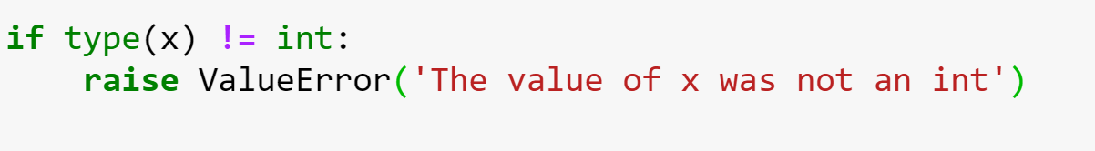
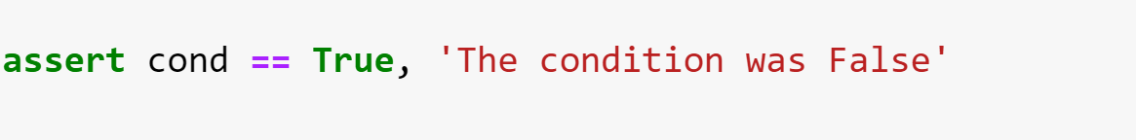
SKAPA EGNA EXCEPTIONS
För att skapa en exception kan vi använda nyckelordet raise
AssertionErrors kommer från nyckelordet assert som kan användas för att kolla att ett uttryck stämmer
Notes:
Enkapsulering

Slide 9
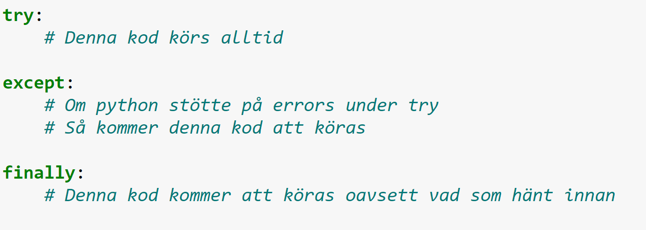
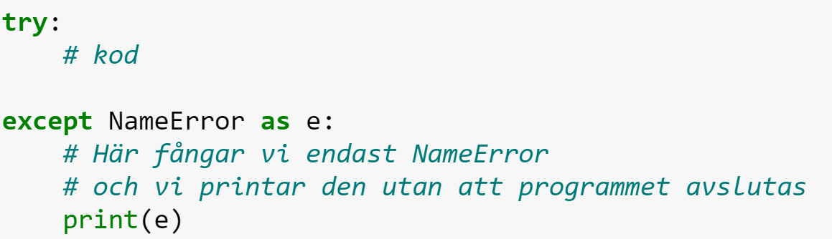
HANTERA EXCEPTIONS
I python hanterar man exceptions med try och except-satser
Strukturen är:
I except-satsen får vi en chans att ge användaren feedback eller rätta till felet
finally-satsen kommer alltid att köras oavsett
Vi kan även specificera vilket error vi vill att python ska fånga
Notes:
Något om att vi även kan raisa exceptions

Slide 10
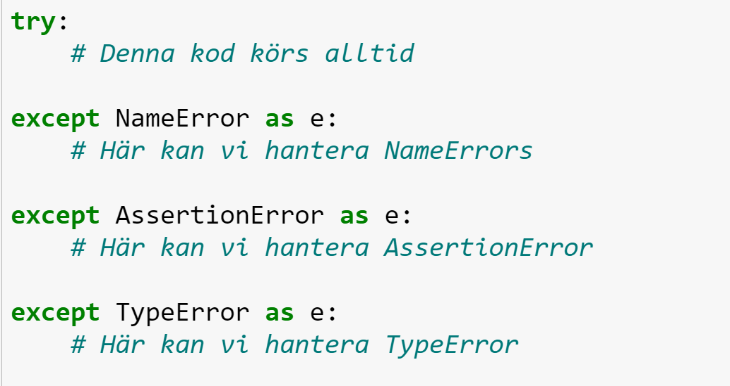
HANTERA FLERA EXCEPTIONS
Vi kan också hantera flera olika sorters exceptions genom att göra en kedja av except-block
Kan användas om vi vet att det kan uppstå en rad olika exceptions
Notes:
Något om att vi även kan raisa exceptions

Slide 11
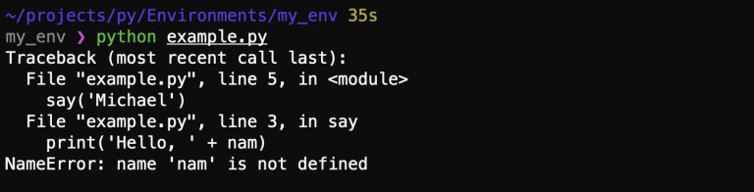
STACK TRACE
En stack trace är det meddelande vi får då vi får en error
I början kan den verka skrämmande och svårtolkad men det är värt att lära sig läsa den!
Stack tracen läses från botten upp i python – skiljer sig från andra språk
Den sista raden är det faktiska felet
Stack tracen listar alla funktionsanrop som gjorts innan felet
Notes:
Det som kan göra stack tracen svår att läsa är när felet kommer från något djupt

Slide 12
DEBUGGING
Debugging är en process där man hittar fel och buggar i ett program
Det finns många olika sätt att debugga
Print debugging: använd print() för att kolla värden
Lätt men ofta ineffektivt
Python debugger – pdb
Breakpoints – koden kör fram hit
Du kan stega igenom koden själv
Du kan köra pythonkod under tiden, t.ex. för att inspektera en variabel
Går att använda i jupyter notebooks!
Vscode debugger
Alla features som pdb har
Du kan se all kod i sitt sammanhang
Variabler direkt i en lista
Notes:
Enkapsulering

Slide 13



Slide 14

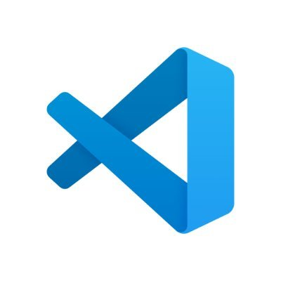
JUPYTER + VSCODE

Slide 15


PROFESSIONAL AI/ML SERVICES
PRODUCED IN THE ÖRESUND REGION
www.nordaxon.com
info@nordaxon.com +46 707 317 450
The Point Hyllie, Malmö
Hetch at Prisma, Helsingborg

